Slide 1

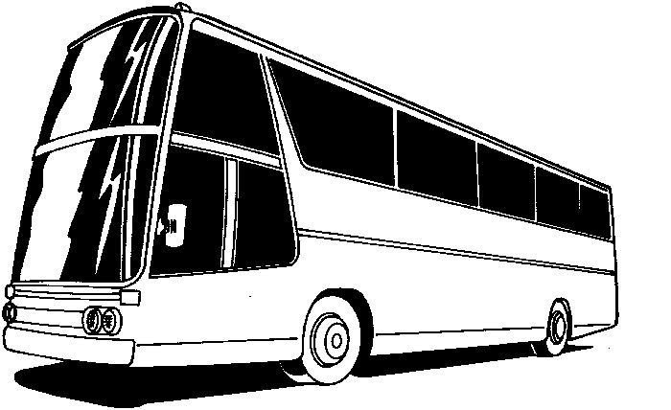

Smart Bus
With IoT Data
Sanghoon Bae
TEAM
Hyungguen Cho
ENTER
Hyunwoo Kim
Why?
Service
Effects
Team ENTER.
Let’s Get Started !
왜 필요한가?
사용자, 관리자에게 제공되는 서비스
기대 효과
Why we need to Smart Bus?
APP(User), WEB(Admin)
Expecting Effects
Notes:
저희가 말하고 싶은 세가지 주 포인트입니다.
저희 발표 자료는 전국구의 데이터 자료를 사용하였습니다.

Slide 2
Why ?
Notes:
Team Enter 에서 제안하는 스마트 버스 입니다.

Slide 3


TEAM
ENTER
WHY
SERVICE
EFFECTS
Notes:
2015년 사고율입니다. 2016년 사고율이고 2017년에는 전년대비 얼마나 줄었을까요? 올랐든 줄었든 미세한 차이이며 이러한 끔찍한 사고는 매년 일어나고 있습니다.
사고를 줄여야 합니다.
--
하지만 이와 같은 시내버스 사고들로 인해 불안감을 느끼고 있습니다. 어떻게 하면 좀더 안전하게 이용할 수 있을까요?

Slide 4
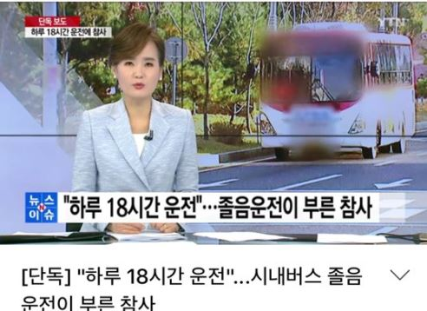

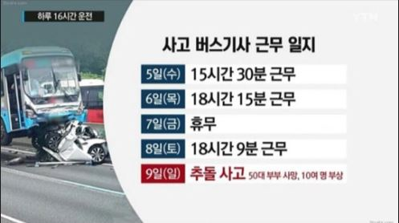







TEAM
ENTER
WHY
SERVICE
EFFECTS
Notes:
2015년 사고율입니다. 2016년 사고율이고 2017년에는 전년대비 얼마나 줄었을까요? 올랐든 줄었든 미세한 차이이며 이러한 끔찍한 사고는 매년 일어나고 있습니다.
사고를 줄여야 합니다.
--
하지만 이와 같은 시내버스 사고들로 인해 불안감을 느끼고 있습니다. 어떻게 하면 좀더 안전하게 이용할 수 있을까요?

Slide 5
Smart Bus
Service
Notes:
Team Enter 에서 제안하는 스마트 버스 입니다.

Slide 6


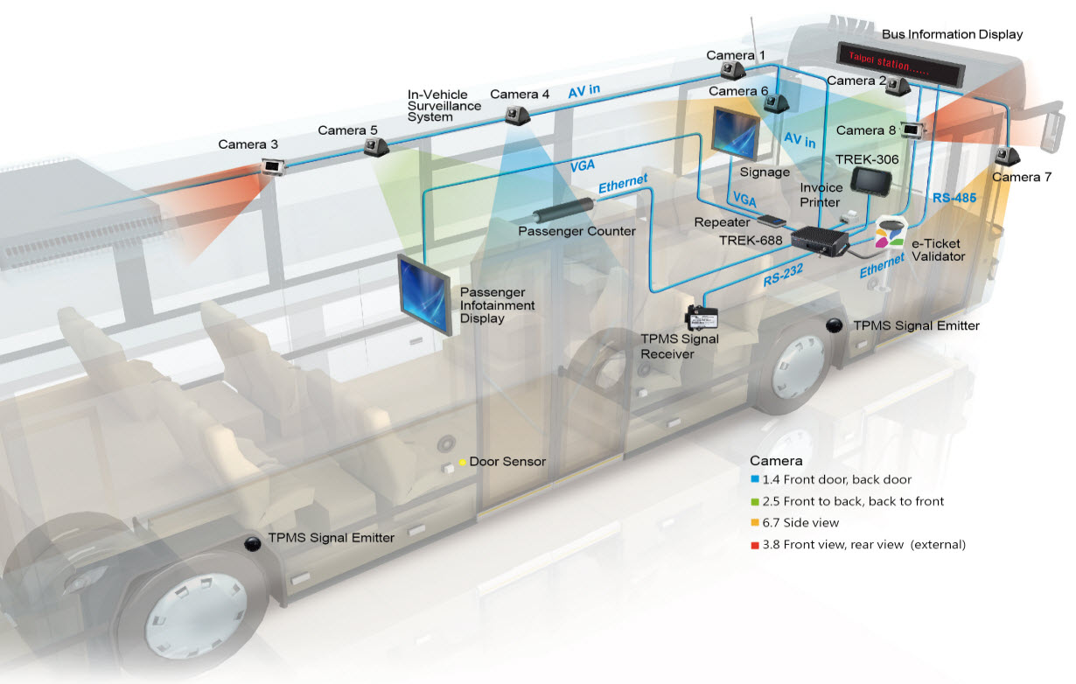

Smart Bus by IoT and Data
스마트 버스는 실시간으로 데이터를 수집하여 다양한 서비스를 제공
USER – APP Service
실시간으로 버스 정보를 확인할 수 있는 앱 제공
ADMIN – Smart Bus Management System
효율적인 버스 관리를 위한 스마트 버스 관리 시스템 웹 제공
Notes:
스마트 버스의 대한 간략한 소개
실시간으로 수집하는 데이터를 활용하여 다양한 서비스를 제공

Slide 7








TEAM
ENTER
WHY
SERVICE
EFFECTS
SERVER
SMART BUS
USER
ADMIN

Slide 8
TEAM
ENTER
WHY
SERVICE
EFFECTS
Notes:
09~13년 대중교통 개선을 통해서 사망사 수가 감소한다는 것을 보여줍니다.
추가내용
이로써 SBMS를 도입하면 시민 안전성 강화

Slide 9
TEAM
ENTER
WHY
SERVICE
EFFECTS
SERVER
SMART BUS
USER
ADMIN

Slide 10
TEAM
ENTER
WHY
SERVICE
EFFECTS
Notes:
09~13년 대중교통 개선을 통해서 사망사 수가 감소한다는 것을 보여줍니다.
추가내용
이로써 SBMS를 도입하면 시민 안전성 강화

Slide 11
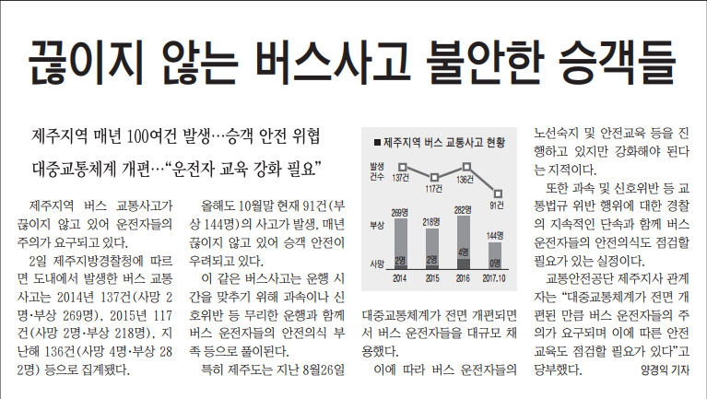

Notes:
Team Enter 에서 제안하는 스마트 버스 입니다.

Slide 12
Expecting Effects
( 기대 효과 )
Notes:
Team Enter 에서 제안하는 스마트 버스 입니다.

Slide 13
TEAM
ENTER
WHY
SERVICE
EFFECTS
6,415
6,507
6,390
125
4,507
105
109
55
Notes:
09~13년 대중교통 개선을 통해서 사망사 수가 감소한다는 것을 보여줍니다.
추가내용
이로써 SBMS를 도입하면 시민 안전성 강화

Slide 14


TEAM
ENTER
WHY
SERVICE
EFFECTS
버스 이용률 증가
교통체증 감소
대기오염 감소
Notes:
실시간 모니터링을 통해 버스의 각종 상태를 알 수 있어 사고를 예방할 수 있고 빅데이터분석을 통한 운전자 성향을 분석하여 ( ~ )효율적이고 안전한 운행이 가능

Slide 15

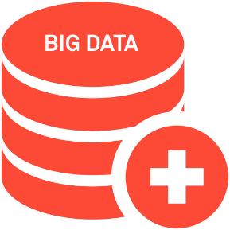





TEAM
ENTER
WHY
SERVICE
EFFECTS
Notes:
실시간 모니터링을 통해 버스의 각종 상태를 알 수 있어 사고를 예방할 수 있고 빅데이터분석을 통한 운전자 성향을 분석하여 ( ~ )효율적이고 안전한 운행이 가능

Slide 16
Q&A
TEAM
ENTER
Thank you

